Slide 1
企业微信开发 自建应用代开发篇
分享人：ToB Dev 李月喜

Slide 2
李月喜-专注B端开发分享
全栈工程师，产品经理，技术经理；
13年至今参与多个项目从0到1，5年以上To B应用开发经验；
15年开始微信公众号/小程序开发，有代公众号实现开发经验。18年开始企业微信开发，有自建内部应用，第三方应用，政务微信应用，私有部署企业微信应用(应用包括H5/小程序)前后端开发经验；
目前在某SaaS产品从事管理及研发工作；

Slide 3
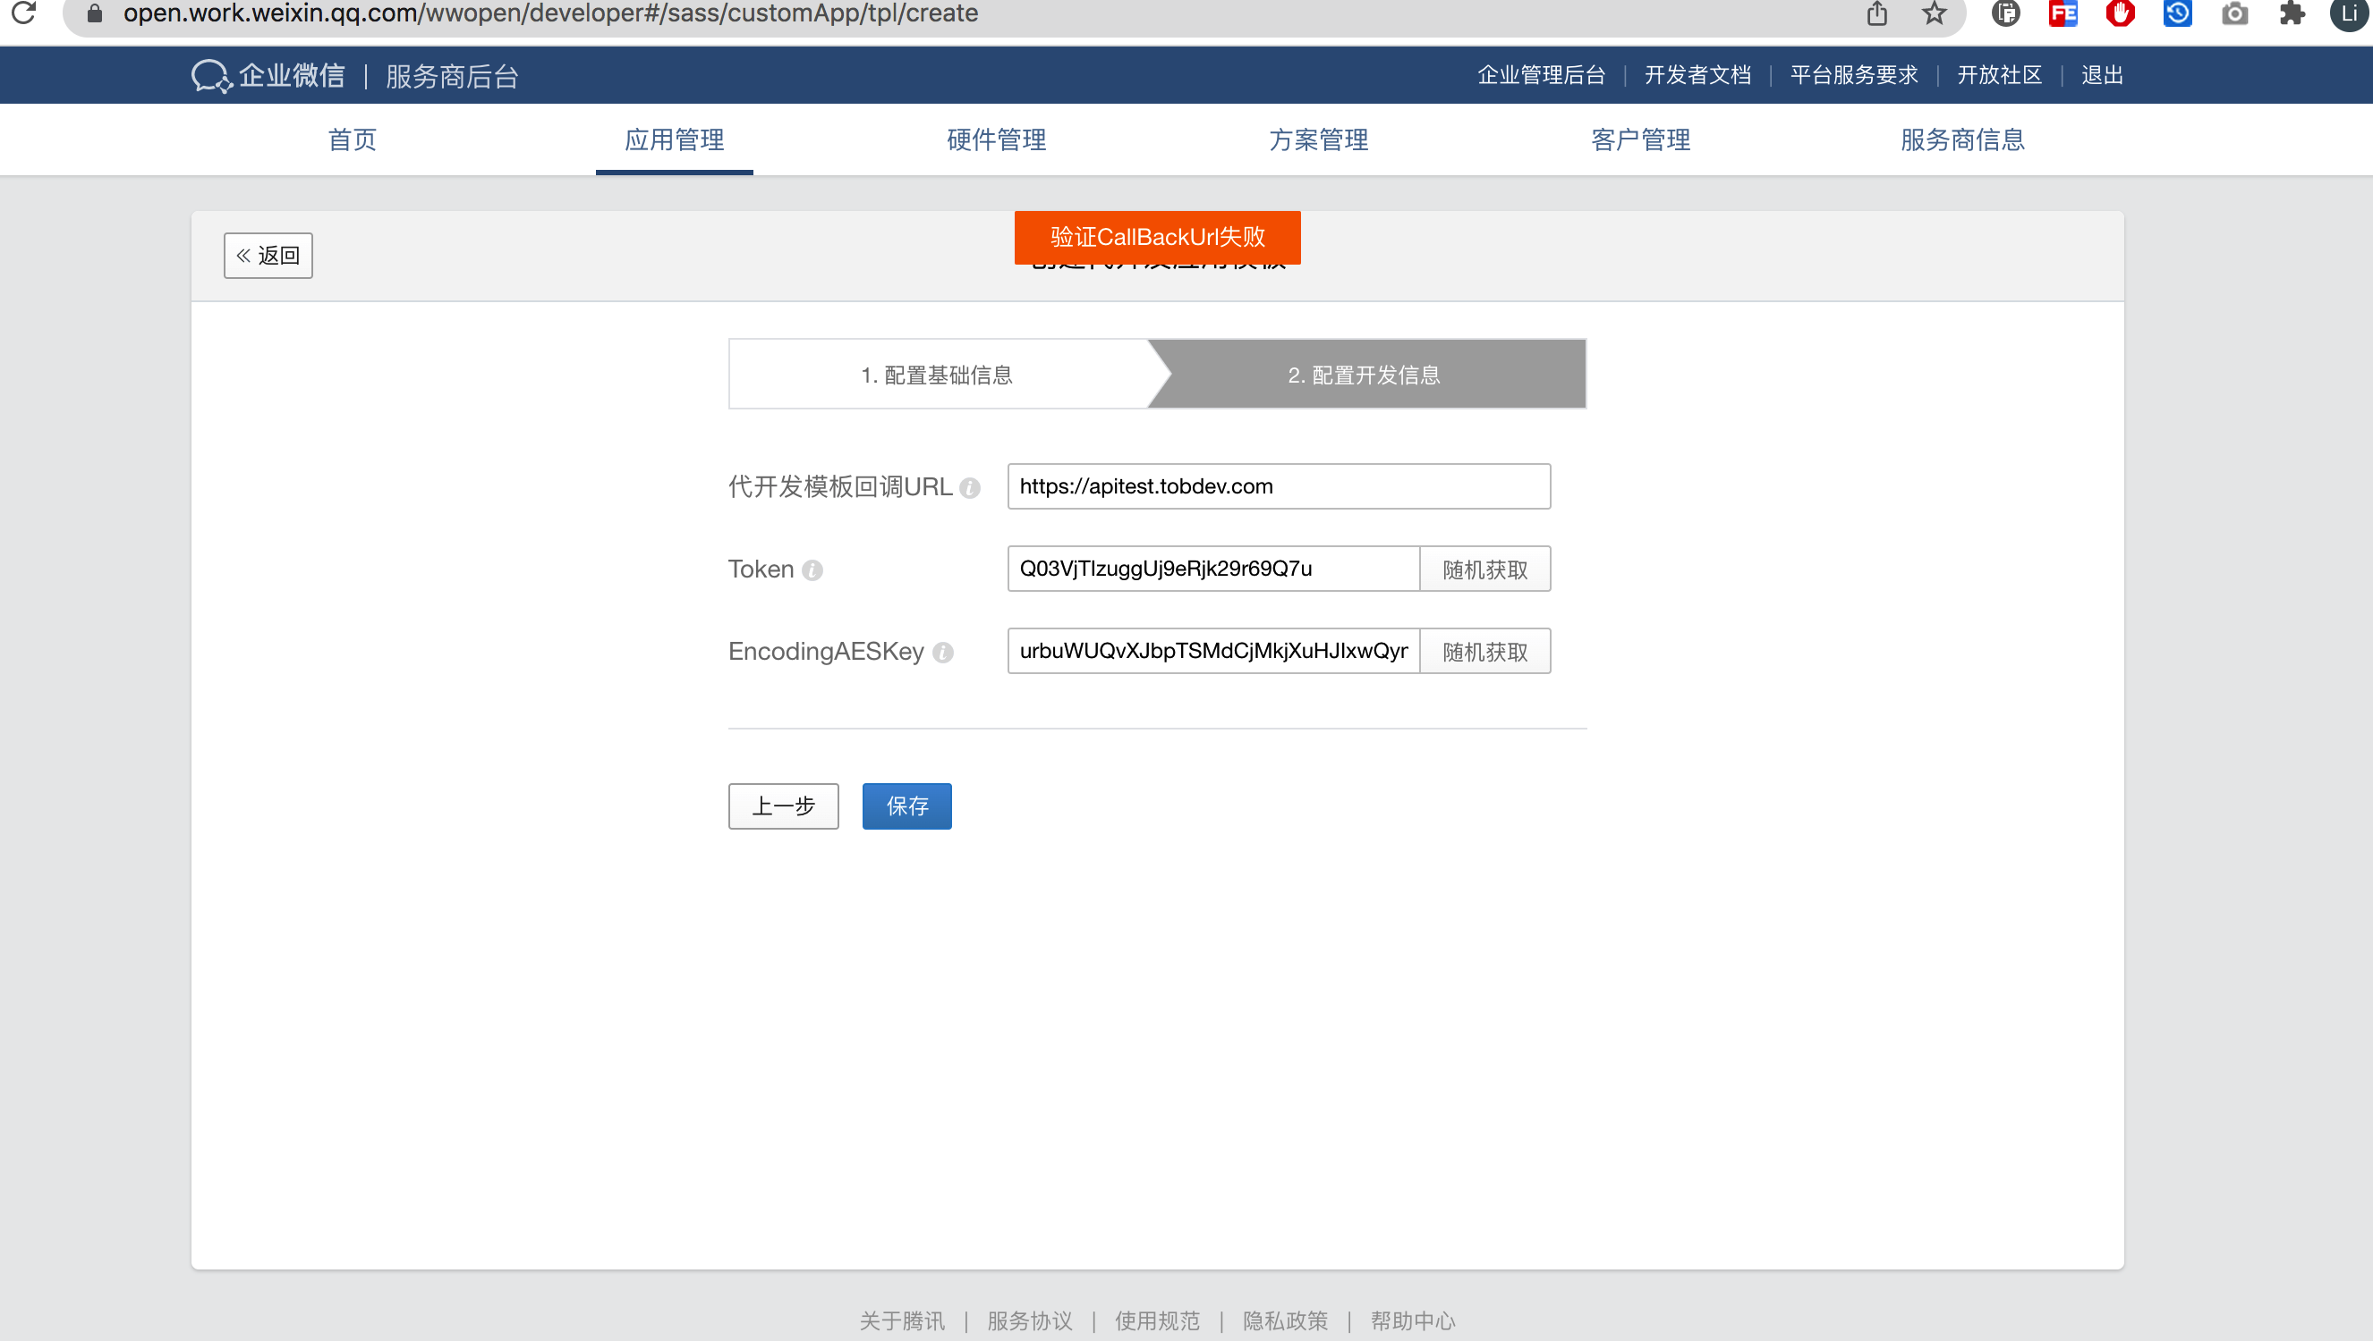

Slide 4
自建应用代开发回调如何使用本地调试，代开发模板回调URL回调处理
内网穿透，公网访问数据路由到本地
frp将公网数据穿透到本地
https://github.com/fatedier/frp/blob/dev/README_zh.md
公网服务端./frps -c ./frps.ini 本地客户端 ./frpc -c ./frpc.ini
公网服务器
1，域名解析
将如apitest.tobdev.com
解析到服务器
2，开启frp服务端frps并设置监听公网的端口为
8800，对frpc客户端提供服务的端口为7000
企业微信
设置回调地址
apitest.tovdev.com:8800
本地PC/服务器
内网穿透接收公网回调数据
1，开启fpc客户端frpc 配置连接frp服务端公网服务器地址 101.201.254.163对应端口7000，并设置本地机器对应的接收数据的本地网端口9900及本地域名apitest.tobdev.com（本地指定host）

Slide 5
企业扫描服务商代开发二维码，授权成功后，企业侧自动创建由该服务商代开发的自建应用，初始状态为开发中，不可正常使用。
最终都为了获取应用id与sercert为客户做代开发
授权成功通知,获取授权信息临时授权码
企业微信会向代开发模板回调URL发送post请求，通知解密获取authcode
<xml>
<SuiteId><![CDATA[ww4asffe9xxx4c0f4c]]></SuiteId>
<AuthCode><![CDATA[AUTHCODE]]></AuthCode>
<InfoType><![CDATA[create_auth]]></InfoType>
<TimeStamp>1403610513</TimeStamp>
<State><![CDATA[123]]></State>
</xml>
需注意：
1，应用代开发模版id即为suite_id。
2，receiveid的内容为suiteid
3，服务商在收到推送后都必须直接返回字符串 “success”，若返回值不是 “success”，企业微信会把返回内容当作错误信息

Slide 6
一 为获取代开发应用的secret,这个secret我们需要自己保存，其中还有应用的id，非常重要用于为客户代开发
开发者通过获取企业永久授权码接口获取到的permanent_code，即为代开发应用的secret
https://open.work.weixin.qq.com/api/doc/90001/90143/90603
https://qyapi.weixin.qq.com/cgi-bin/service/get_permanent_code?suite_access_token=SUITE_ACCESS_TOKEN
{
"auth_code": "auth_code_value"
}
即AuthCode + SUITE_ACCESS_TOKEN
二,需要获取SUITE_ACCESS_TOKEN suite_id与suite_secret就是模板的id与secret
https://open.work.weixin.qq.com/api/doc/90001/90143/90600
https://qyapi.weixin.qq.com/cgi-bin/service/get_suite_token
{
"suite_id":"wwddddccc7775555aaa" ,
"suite_secret": "ldAE_H9anCRN21GKXVfdAAAAAAAAAAAAAAAAAA",
"suite_ticket": "Cfp0_givEagXcYJIztF6sfbdmIZCmpaR8ZBsvJEFFNBrWmnD5-CGYJ3_NhYexMyw"
}

Slide 7
一 需要获取suite_ticket
与授权成功通知一样企业微信会向代开发模板回调URL发送post请求
企业微信服务器会定时（每十分钟）推送ticket。ticket会实时变更，并用于后续接口的调用。
<xml>
<SuiteId><![CDATA[ww4asffe99e54c0fxxxx]]></SuiteId>
<InfoType> <![CDATA[suite_ticket]]></InfoType>
<TimeStamp>1403610513</TimeStamp>
<SuiteTicket><![CDATA[asdfasfdasdfasdf]]></SuiteTicket>
</xml>
授权成功一定要好好处理获取永久授权码，并且我们要自己保存公司信息，应用secret id等
目前只能授权成功一次回调。
如果要想再次授权，只能客户取消授权。
代开发应用的secret "permanent_code": "HjHWLrE13B36myBA7Qxd-xy0UKE5TgDD0Iz9UDtrqpc",
"agentid": 1000063, "auth_corp_info": {
"corpid": "wwe58c8eb857ded23d",
"corp_name": "ToBDev李月喜",
"corp_type": "unverified",

Slide 8
{
"permanent_code": "HjHWLrE13B36myBA7Qxd-xy0UKE5TgDD0Iz9UDtrqpc",
"auth_corp_info": {
"corpid": "wwe58c8eb857ded23d",
"corp_name": "ToBDev李月喜",
"corp_type": "unverified",
"corp_round_logo_url": "https://wework.qpic.cn/wwpic/773052_ji6dX80sT76XZG9_1598797067/0",
"corp_square_logo_url": "https://p.qlogo.cn/bizmail/lKt1bRlxFOiaRmH5lu8IGbRqib68aTWzQY9RibtylwsH9fhXDd75M6QlA/0",
"corp_user_max": 200,
"corp_wxqrcode": "https://wework.qpic.cn/wwpic/7446_-F29bhrTS-eulUt_1638805526/0",
"subject_type": 1,
"corp_scale": "1-50人",
"corp_industry": "教育",
"corp_sub_industry": "其他",
"location": ""
},
"auth_info": {
"agent": [
{
"agentid": 1000063,
"name": "ToB Dev",
"square_logo_url": "https://wework.qpic.cn/bizmail/nDiaoF2008iboG1NIsQd5YpNJDvniazCGwIziccvgNc98RWxPU2VI6pefA/0",
"privilege": {
"level": 0,
"allow_party": [],
"allow_user": [],
"allow_tag": [],
"extra_party": [],
"extra_user": [],
"extra_tag": []
},
"is_customized_app": true
}
]
},
"auth_user_info": {
"userid": "LiYueXi",
"name": "李月喜",
"avatar": "http://wework.qpic.cn/bizmail/ZaLyxPDEoVwnaRMgT8JKzxiam15aTsQoRBTsiaz3iaMRWkNnVdMVKrCBw/0",
"open_userid": "woKzI7BgAAK7kZ1FGgiTiAQunHXuM_NQ"
}
}

